Slide 1
Penundukan diri atas ketetapan tuhan
YEHEZKIEL 24: 15-27

Slide 2
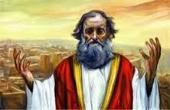
Tuhan mengutus Yehezkiel kepada kaum pemberontak, pendurhaka, keras kepala, tegar hati, berkepala batu ( Yehz 3:7) tidak perduli mereka akan mendengarkan atau tidak ( Yehezkiel 2: 3-5), dan itulah memang tugas nabi, hanya untuk menyampaikan, tidak perduli respon yang datang seperti apa.

Slide 3

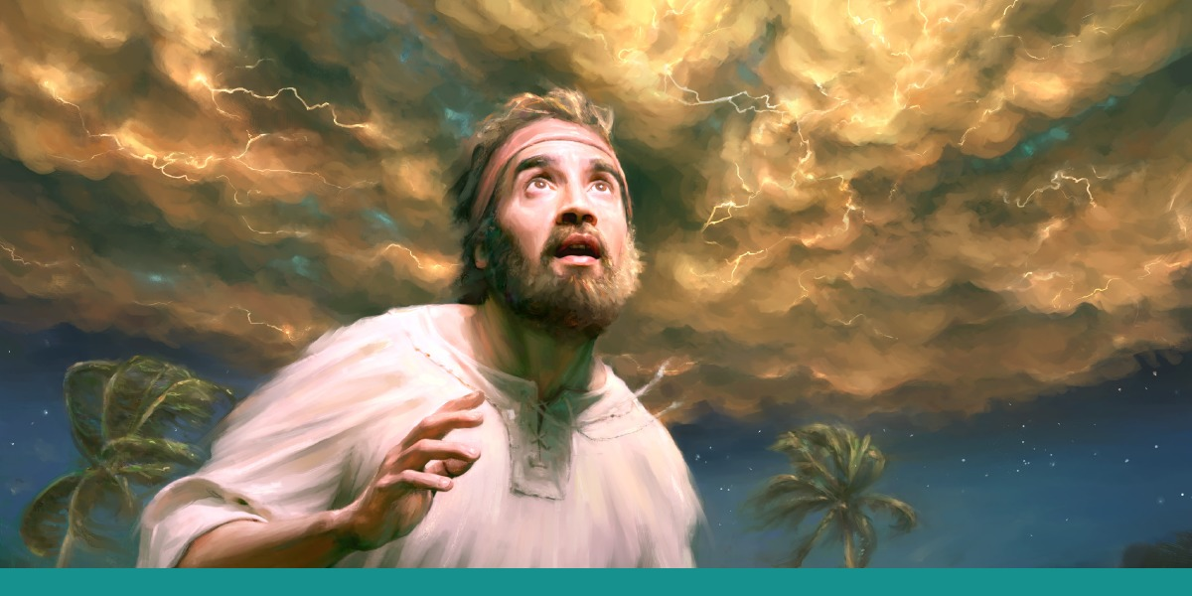
PENGELIHATAN Yehez. 1: 4

Slide 4


BERNUBUAT

Slide 5

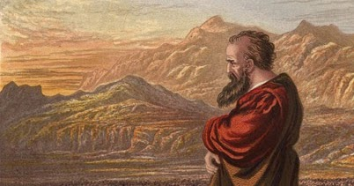
MENGHAKIMI YEHEZKIEL 23: 36

Slide 6
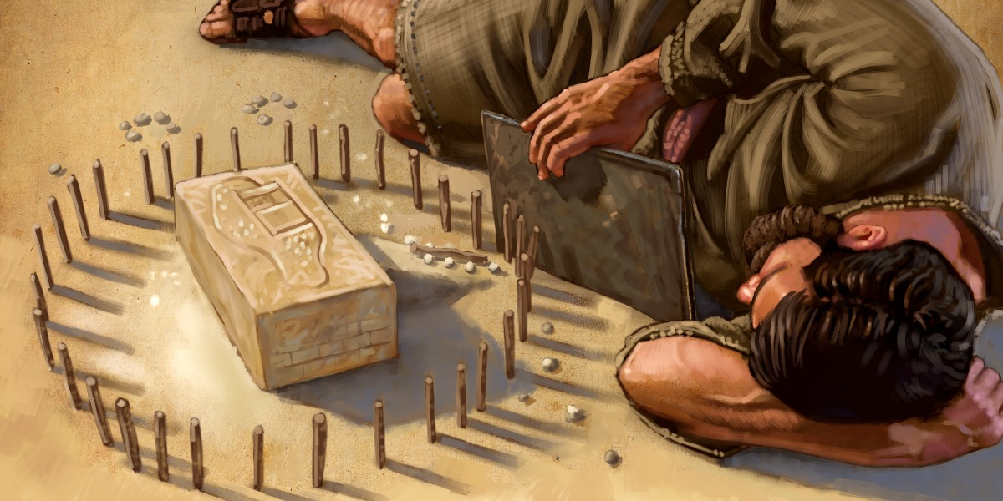
DRAMA ( Yehez. 3: 22-27) ( Yehez 12)

Slide 7
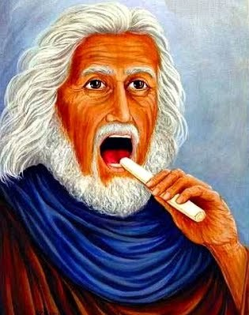
MAKANAN DAN MINUMAN
Yehez 3:1-3
Yehez 12: 18

Slide 8
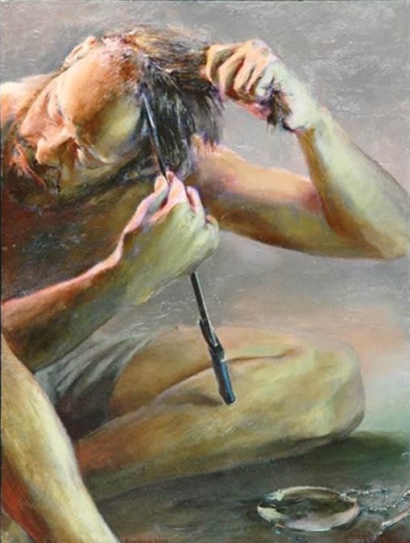
CUKUR
Yehez 5

Slide 9
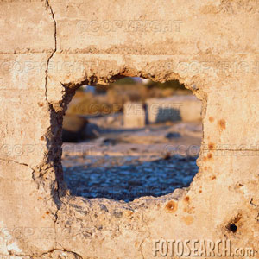
MEMPERBESAR TEMBOK ( Yehez 8:8)

Slide 10
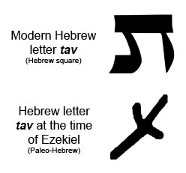
MEMAKAI HURUF T ( YEHEZ. 9:6)

Slide 11
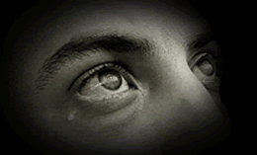
MERATAP/ MEMBACA PUISI SEDIH
YEHEZ 27:2

Slide 12
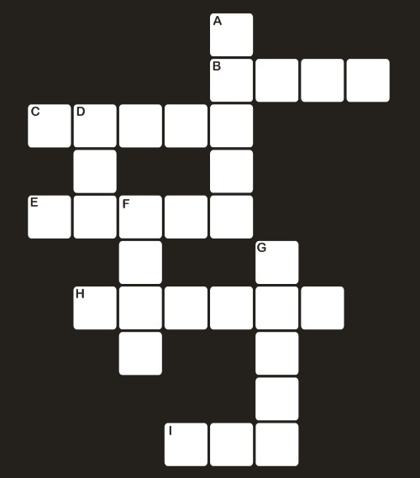
MENYAMPAIKAN TEKA TEKI (YEHEZ 17:2)

Slide 13
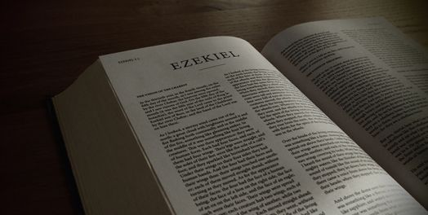
MENGERANG ( YEHEZ. 21:6)

Slide 14
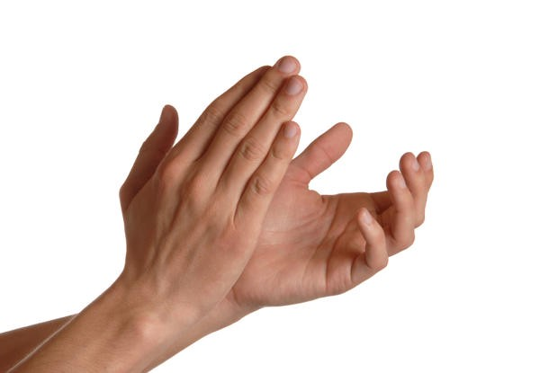
BERTEPUK TANGAN ( YEHEZ 21;14)

Slide 15
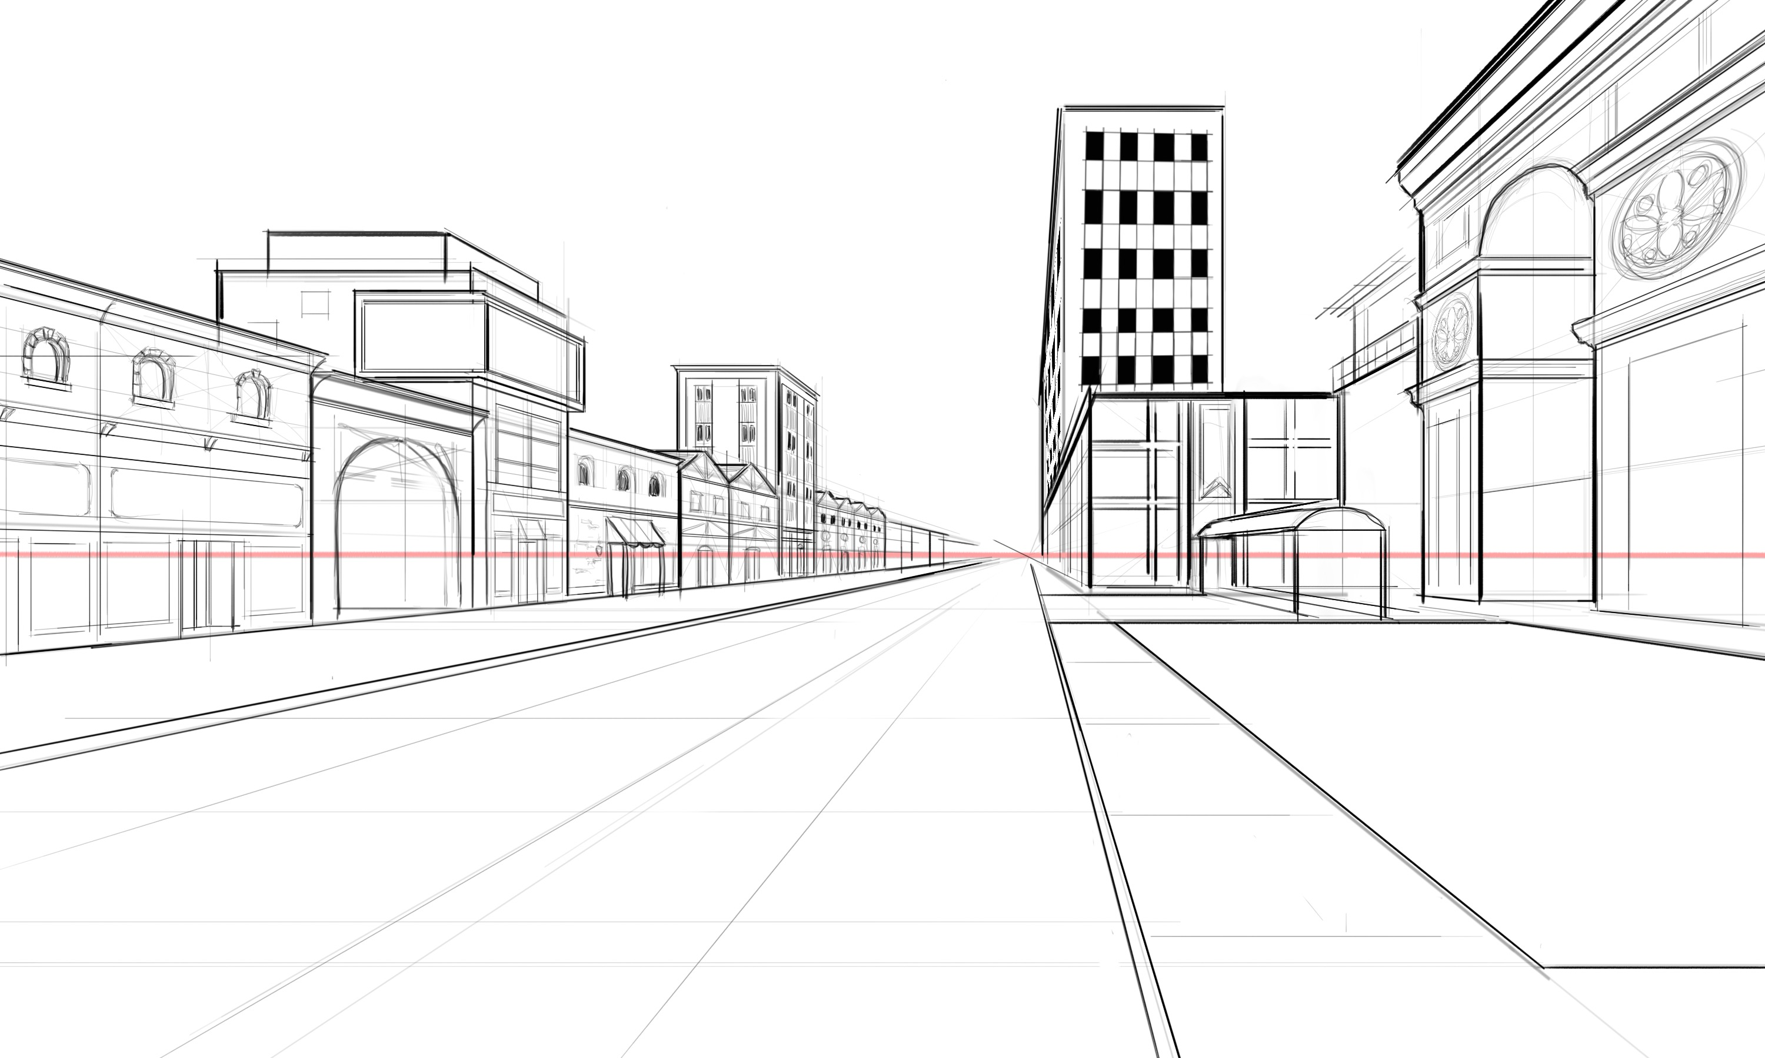
MENGGAMBAR JALAN DAN RAMBU-RAMBU
( Yehez 21:19)

Slide 16
MENULISKAN AGENDA (Yehez 24:2)
MENULIS DI PAPAN TULIS ( Yehez 37:16)

Slide 17
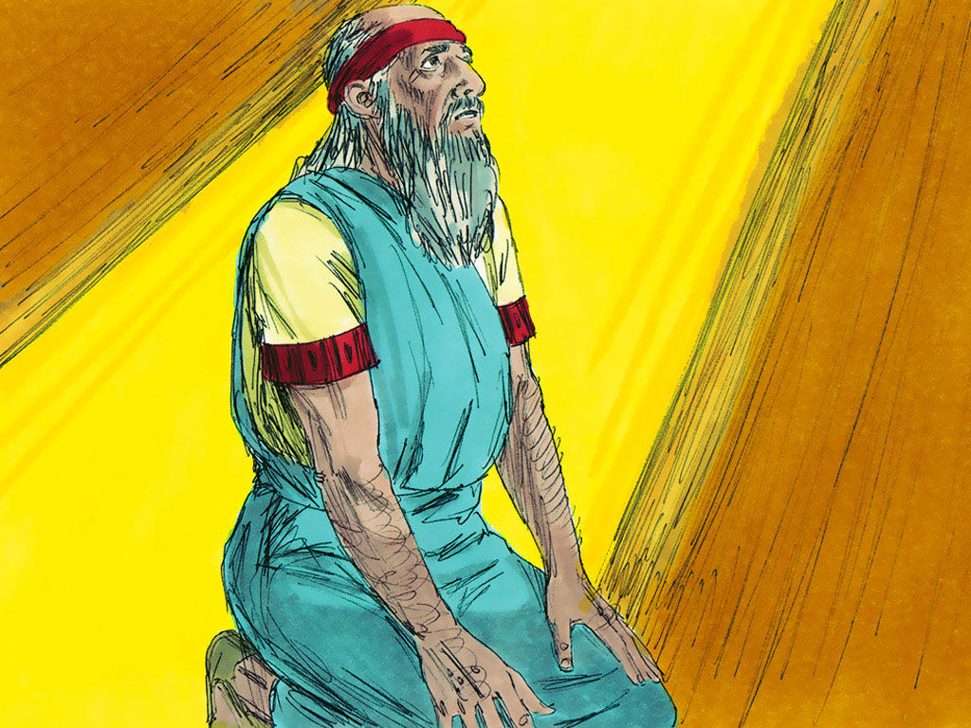
MULAI MELIBATKAN KELUARGANYA
KEMATIAN ISTERI YANG DISAYANGINYA
YEHEZKIEL 24:15-27

Slide 18
Tuhan juga memakai kematian isteri yang disayangi sebagai MODEL/ GAMBARAN/ PERLAMBANG bagi hukuman yang akan menimpa bangsa Israel.

Slide 19
RHEMA APA YANG KITA DAPATKAN?
1. TUHAN BERDAULAT
ATAS KELUARGA KITA,
KARENA KELUARGA KITA ADALAH MILIKNYA

Slide 20
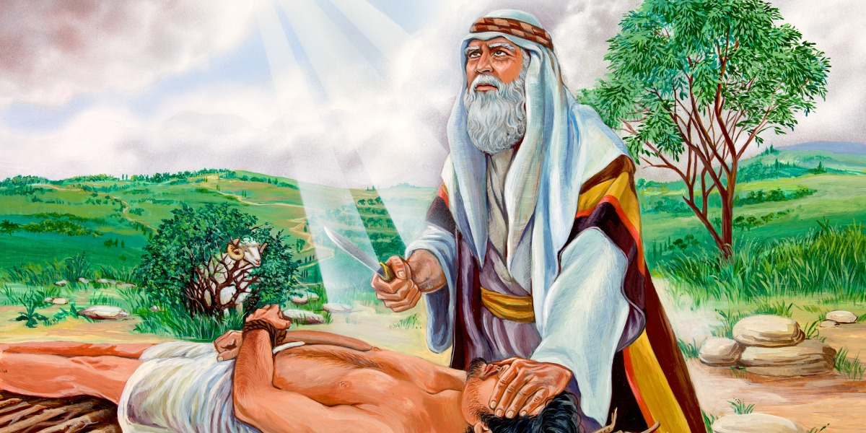
ABRAHAM DAN ISHAK
KEJ 22:1-3, YOHANES 3:16

Slide 21

HOSEA 1: 2-9, 3:1-5
Jezreel = "God sows" / Tuhan menabur
Lo-ruhamah = "no mercy"/ Tidak ada belas kasihan
Lo-ammi = "not my people" / bukan umatKu

Slide 22
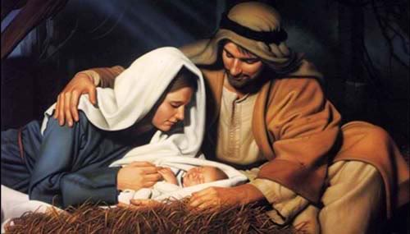

Slide 23
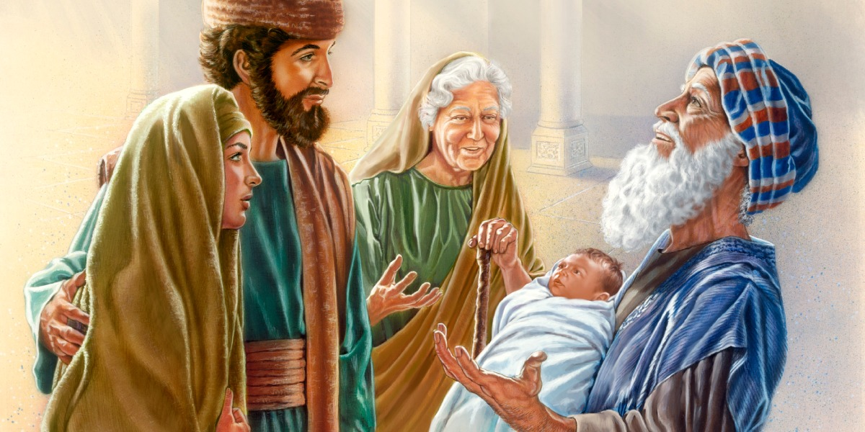
PEDANG AKAN MENEMBUS JIWAMU, LUKAS 2: 35

Slide 24
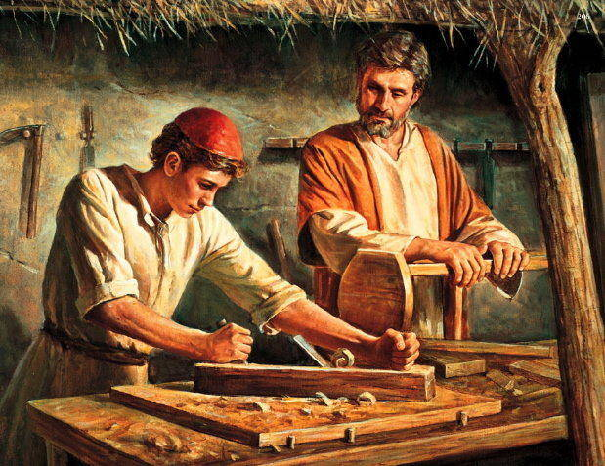
MENJADI JANDA MUDA, MATIUS 13: 54-58
MARKUS 6:3. YESUS DITOLAK DI NAZARET

Slide 25
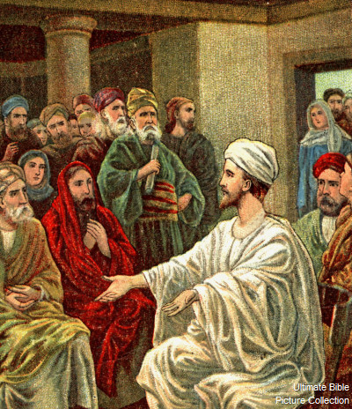
YESUS DIKIRA
TIDAK WARAS LAGI
MARKUS 3:20-22

Slide 26
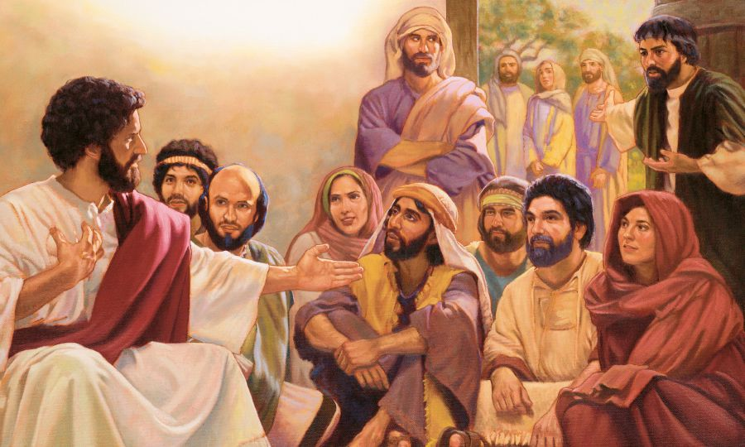
MATIUS 12; 46-50. SEBAGAI KELUARGA ROHANI

Slide 27
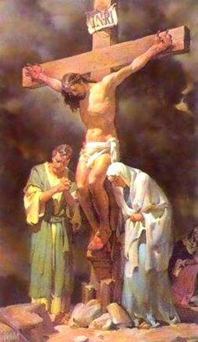
YESUS, MARIA DAN YOHANES, YOHANES 19: 25-27

Slide 28
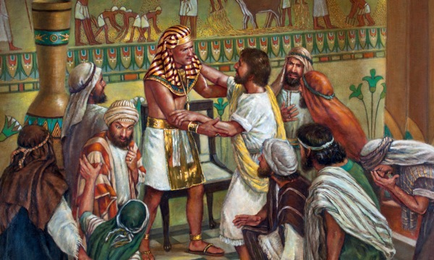
KEJADIAN 45:4-8 YUSUF DAN SAUDARA-SAUDARANYA

Slide 29
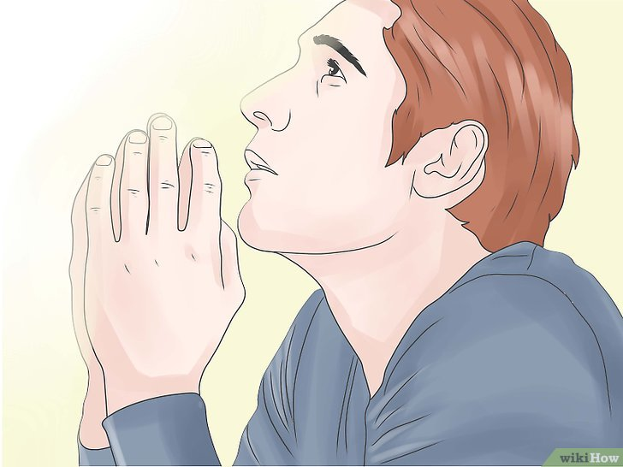
KELUARGA KITA MILIK TUHAN

Slide 30
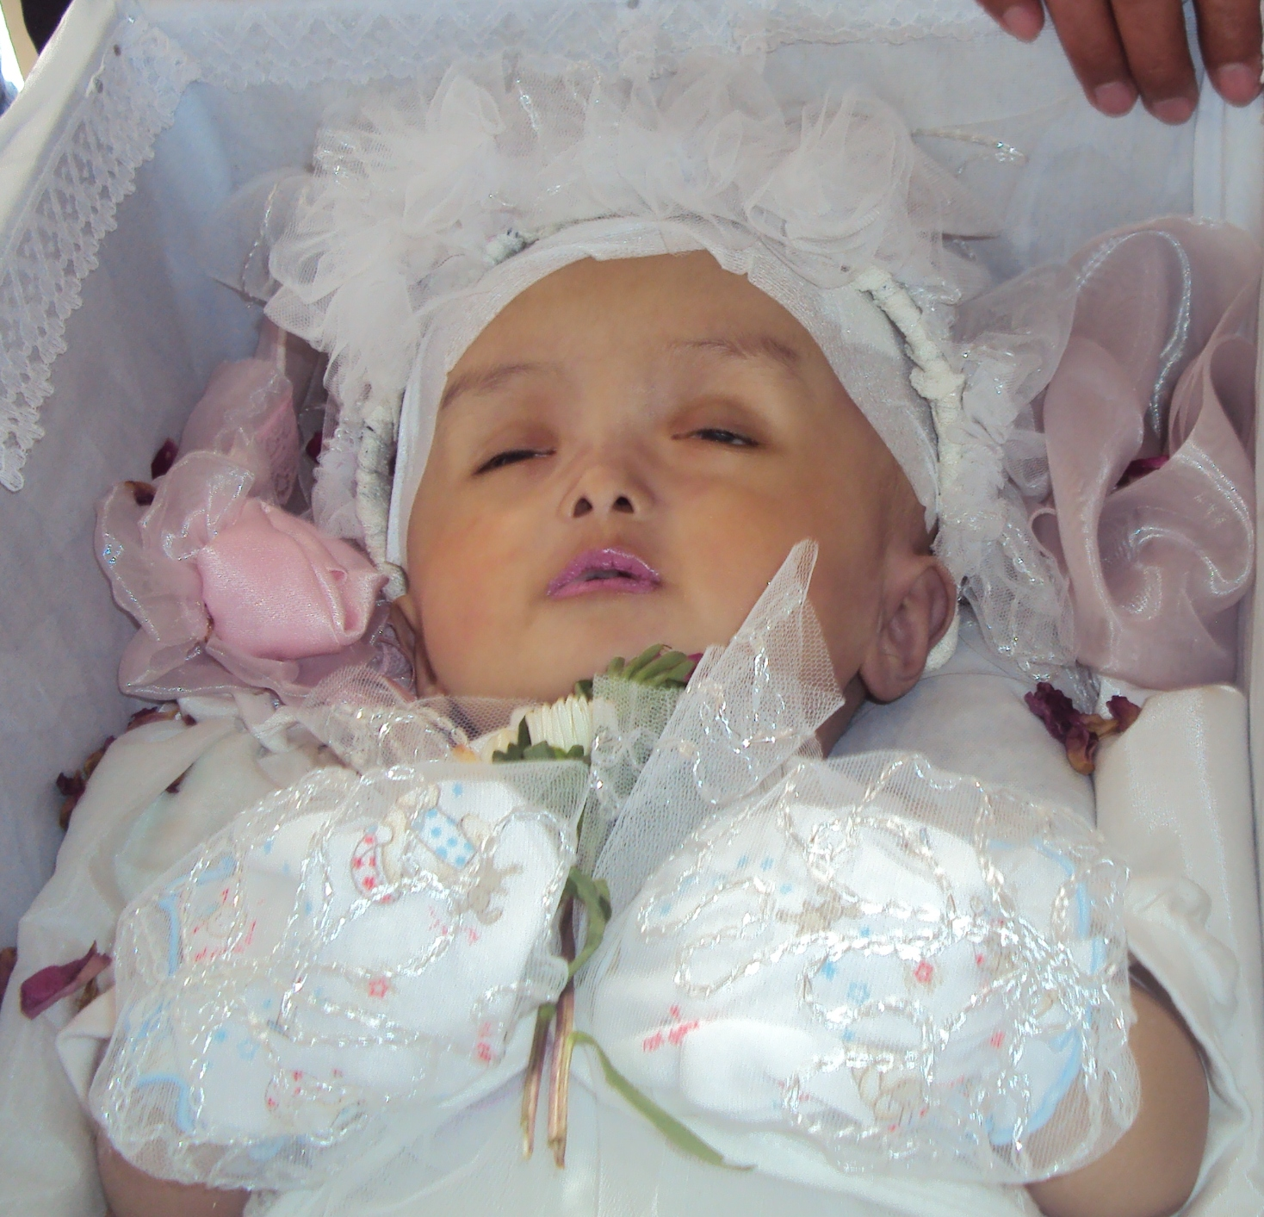
KELUARGA KITA ADALAH MILIK TUHAN

Slide 31
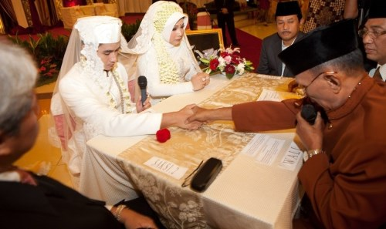
KELUARGA KITA ADALAH MILIK TUHAN

Slide 32
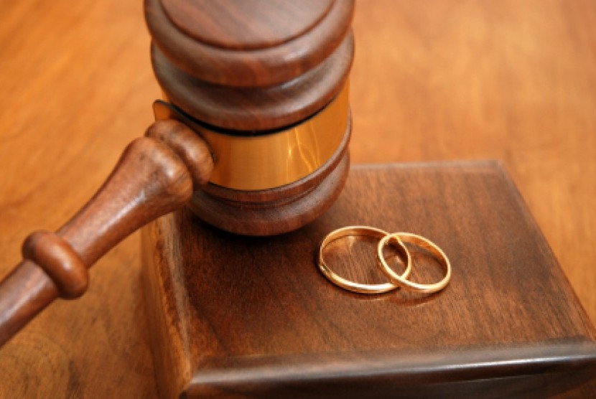
KELUARGA KITA ADALAH MILIK TUHAN

Slide 33
2. TUHAN INGIN KELUARGA KITA MENJADI MODEL/ POLA TELADAN/ ROLE MODEL/ ALAT PERAGA
I TIMOTIUS 3: 1-13
3:1 BENARLAH PERKATAAN INI: ^{W} "ORANG YANG MENGHENDAKI JABATAN PENILIK ^{X} JEMAAT ¹ MENGINGINKAN PEKERJAAN YANG INDAH." 3:2 KARENA ITU PENILIK JEMAAT HARUSLAH SEORANG YANG TAK BERCACAT ² ,

Slide 34
2. TUHAN INGIN KELUARGA KITA MENJADI MODEL/ POLA TELADAN/ ROLE MODEL/ ALAT PERAGA
SUAMI DARI SATU ISTERI,

Slide 35
2. TUHAN INGIN KELUARGA KITA MENJADI MODEL/ POLA TELADAN/ ROLE MODEL/ ALAT PERAGA
DAPAT MENAHAN DIRI,

Slide 36
2. TUHAN INGIN KELUARGA KITA MENJADI MODEL/ POLA TELADAN/ ROLE MODEL/ ALAT PERAGA
BIJAKSANA,

Slide 37
2. TUHAN INGIN KELUARGA KITA MENJADI MODEL/ POLA TELADAN/ ROLE MODEL/ ALAT PERAGA
SOPAN,

Slide 38
2. TUHAN INGIN KELUARGA KITA MENJADI MODEL/ POLA TELADAN/ ROLE MODEL/ ALAT PERAGA
SUKA MEMBERI TUMPANGAN,

Slide 39
2. TUHAN INGIN KELUARGA KITA MENJADI MODEL/ POLA TELADAN/ ROLE MODEL/ ALAT PERAGA
CAKAP MENGAJAR ORANG,

Slide 40
2. TUHAN INGIN KELUARGA KITA MENJADI MODEL/ POLA TELADAN/ ROLE MODEL/ ALAT PERAGA
bukan peminum ,

Slide 41
2. TUHAN INGIN KELUARGA KITA MENJADI MODEL/ POLA TELADAN/ ROLE MODEL/ ALAT PERAGA
BUKAN PEMARAH MELAINKAN PERAMAH,

Slide 42
2. TUHAN INGIN KELUARGA KITA MENJADI MODEL/ POLA TELADAN/ ROLE MODEL/ ALAT PERAGA
PENDAMAI,

Slide 43
2. TUHAN INGIN KELUARGA KITA MENJADI MODEL/ POLA TELADAN/ ROLE MODEL/ ALAT PERAGA
BUKAN HAMBA UANG,

Slide 44
2. TUHAN INGIN KELUARGA KITA MENJADI MODEL/ POLA TELADAN/ ROLE MODEL/ ALAT PERAGA
SEORANG KEPALA KELUARGA YANG BAIK , DISEGANI DAN DIHORMATI OLEH ANAK-ANAKNYA.JIKALAU SEORANG TIDAK TAHU MENGEPALAI KELUARGANYA SENDIRI, BAGAIMANAKAH IA DAPAT MENGURUS JEMAAT ALLAH?

Slide 45
2. TUHAN INGIN KELUARGA KITA MENJADI MODEL/ POLA TELADAN/ ROLE MODEL/ ALAT PERAGA
JANGANLAH IA SEORANG YANG BARU BERTOBAT, AGAR JANGAN IA MENJADI SOMBONG DAN KENA HUKUMAN IBLIS.

Slide 46
2. TUHAN INGIN KELUARGA KITA MENJADI MODEL/ POLA TELADAN/ ROLE MODEL/ ALAT PERAGA
HENDAKLAH IA JUGA MEMPUNYAI NAMA BAIK DI LUAR JEMAAT, AGAR JANGAN IA DIGUGAT ORANG DAN JATUH KE DALAM JERAT IBLIS.

Slide 47
2. TUHAN INGIN KELUARGA KITA MENJADI MODEL/ POLA TELADAN/ ROLE MODEL/ ALAT PERAGA
3:8 DEMIKIAN JUGA DIAKEN-DIAKEN HARUSLAH ORANG TERHORMAT,

Slide 48
2. TUHAN INGIN KELUARGA KITA MENJADI MODEL/ POLA TELADAN/ ROLE MODEL/ ALAT PERAGA
JANGAN BERCABANG LIDAH,

Slide 49
2. TUHAN INGIN KELUARGA KITA MENJADI MODEL/ POLA TELADAN/ ROLE MODEL/ ALAT PERAGA
JANGAN PENGGEMAR ANGGUR ,

Slide 50
2. TUHAN INGIN KELUARGA KITA MENJADI MODEL/ POLA TELADAN/ ROLE MODEL/ ALAT PERAGA
JANGAN SERAKAH, MELAINKAN ORANG YANG MEMELIHARA RAHASIA IMAN DALAM HATI NURANI YANG SUCI.

Slide 51
2. TUHAN INGIN KELUARGA KITA MENJADI MODEL/ POLA TELADAN/ ROLE MODEL/ ALAT PERAGA
MEREKA JUGA HARUS DIUJI DAHULU, BARU DITETAPKAN DALAM PELAYANAN ITU SETELAH TERNYATA MEREKA TAK BERCACAT.

Slide 52
2. TUHAN INGIN KELUARGA KITA MENJADI MODEL/ POLA TELADAN/ ROLE MODEL/ ALAT PERAGA
DEMIKIAN PULA ISTERI-ISTERI HENDAKLAH ORANG TERHORMAT

Slide 53
2. TUHAN INGIN KELUARGA KITA MENJADI MODEL/ POLA TELADAN/ ROLE MODEL/ ALAT PERAGA
JANGAN PEMFITNAH,

Slide 54
2. TUHAN INGIN KELUARGA KITA MENJADI MODEL/ POLA TELADAN/ ROLE MODEL/ ALAT PERAGA
HENDAKLAH DAPAT MENAHAN DIRI

Slide 55
2. TUHAN INGIN KELUARGA KITA MENJADI MODEL/ POLA TELADAN/ ROLE MODEL/ ALAT PERAGA
DAN DAPAT DIPERCAYAI DALAM SEGALA HAL.

Slide 56
2. TUHAN INGIN KELUARGA KITA MENJADI MODEL/ POLA TELADAN/ ROLE MODEL/ ALAT PERAGA
DIAKEN HARUSLAH SUAMI DARI SATU ISTERI DAN MENGURUS ANAK-ANAKNYA DAN KELUARGANYA DENGAN BAIK.

Slide 57
2. TUHAN INGIN KELUARGA KITA MENJADI MODEL/ POLA TELADAN/ ROLE MODEL/ ALAT PERAGA
KARENA MEREKA YANG MELAYANI DENGAN BAIK BEROLEH KEDUDUKAN YANG BAIK SEHINGGA DALAM IMAN KEPADA KRISTUS YESUS MEREKA DAPAT BERSAKSI DENGAN LELUASA.

Slide 58
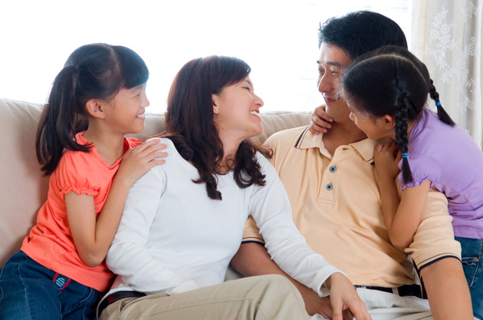
TUHAN MENGHENDAKI KELUARGA KITA BISA JADI ALAT PERAGA UNTUK KEMULIAAN-NYA

